Slide 1
Konfiguracja urządzeń sieciowych Mikrotik
Dziwnów 2025

Slide 2
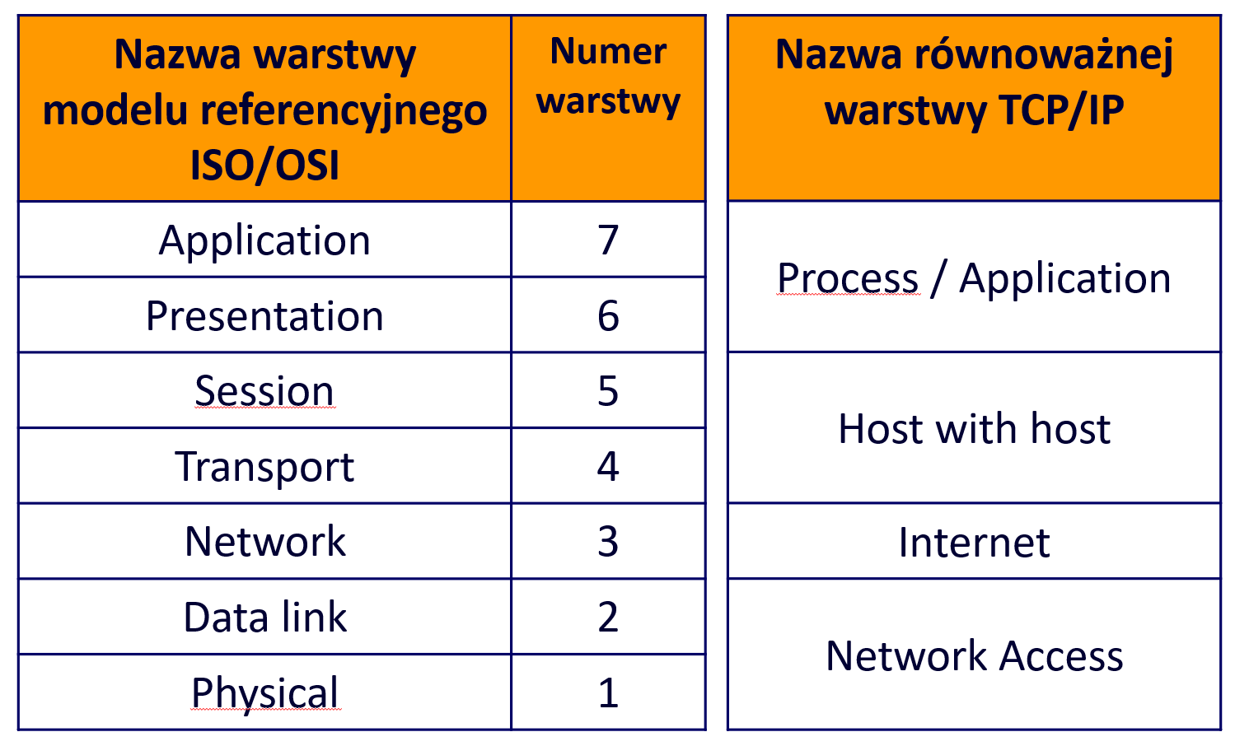
Protokół Internetu (IPv4)

Slide 3
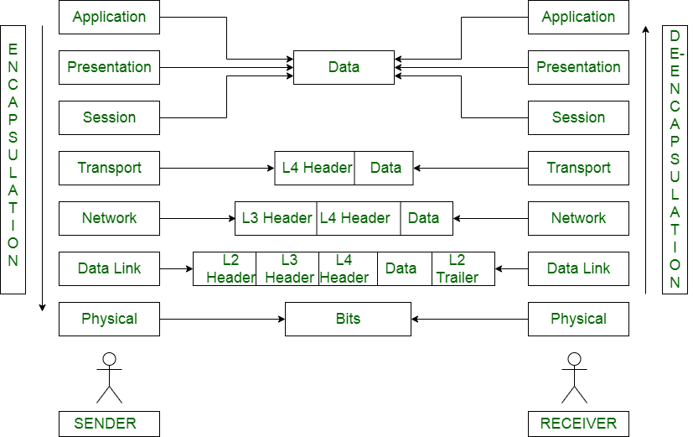
ISO/OSI

Slide 4
Klasy adresów IP i maski sieci
Pierwszy oktet
Drugi oktet
Trzeci oktet
Czwarty oktet
Klasa A
Klasa B
Klasa C
SIEĆ | HOST | HOST | HOST
SIEĆ | SIEĆ | HOST | HOST
SIEĆ | SIEĆ | SIEĆ | HOST
/8
Klasa A
Klasa B
Klasa C
11111111 | 00000000 | 00000000 | 00000000
11111111 | 11111111 | 00000000 | 00000000
11111111 | 11111111 | 11111111 | 00000000
/16
/24

Slide 5
Klasa A :
Zakres : 1.0.0.0 – 126.0.0.0 = 16 777 214 (2²⁴ –2) unikatowych hostów
Klasa B :
Zakres : 128.1.0.0 – 191.254.0.0 = 65 534 (2¹⁶ –2) hostów
Klasa C :
Zakres : 192.0.1.0 – 223.255.254.0 = 254 (2⁸ –2) hostów
Klasa D :
Zakres : 224.0.0.1 – 239.255.255.254 = pojedyncze adresy
Klasa E :
Zarezerwowana dla badań własnych przez firmę „IterNIC”
Całkowita adresacja to 2³² –2 = 4 294 967 294 komputerów.

Slide 6
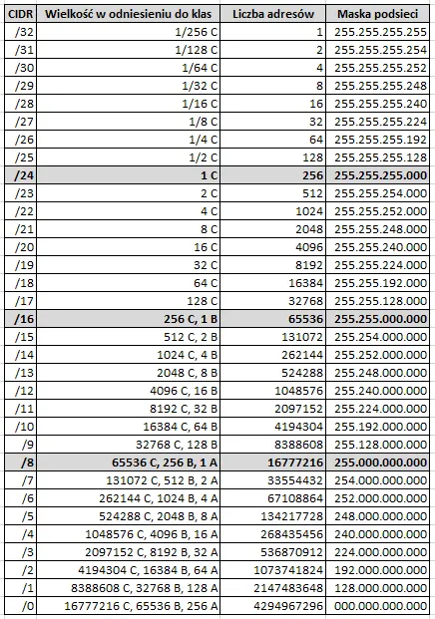
CIDR
M = 256 - Liczba adresów

Slide 7
Obliczanie adresów
Maska sieci
128 64 32 16 8 4 2 1
1 0 0 0 0 0 0 0 /25
1 1 0 0 0 0 0 0 /26
24 jedynki +
Na dwóch pozycjach mamy cztery kombinacje, oznacza to podział na 4 części klasy adresowej IP na ostatnim bajcie. Każda po 64 adresy.
Na jednej pozycji mamy dwie kombinacje, oznacza to podział na 2 części klasy adresowej IP na ostatnim bajcie. Każda po 128 adresów.
Maska dziesiętna:
255.255.255.192 bo bity maski są na 128 i 64 – suma 192
W przypadku maski /26 uzyskujemy przedziały:
0 - 63
64 - 127
128 - 191
192 - 255
Przykład:
192.168.12.0 - 192.168.12.63
192.168.12.64 - 192.168.12.127
192.168.12.128 - 192.168.12.191
192.168.12.192 - 192.168.12.255

Slide 8
Przeliczenia bitowe
Przyjmijmy adres IP: 199.200.180.45 / 30
Jaki jest adres sieci (network) i rozgłoszeniowy (broadcast)?
Reprezentacja binarna adresu IP 199.200.180.45 :
11000111.11001000.10110100.00101101
Maska sieci /30:
11111111.11111111.11111111.11111100
11000111.11001000.10110100.00101101
11111111.11111111.11111111.11111100
------------------------------------------------------- f=AND
11000111.11001000.10110100.00101100
(44)
Network = 199.200.180.44 Broadcast = 199.200.180.47

Slide 9


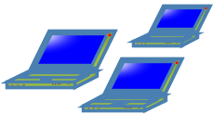

Routing
Dysponujemy klasą 10.11.120.0/24
10.0.30.0/24 -> if0
0.0.0.0/0 -> if1
WAN
LAN 3
if0
10.11.120.9
if0
10.0.30.0/24
if1
10.11.120.8/30
if1
R₄
if2
10.11.120.10
R₃
10.0.30.0/24 -> if1
192.168.10.0/24 -> if3
192.168.101.0/24 -> if2
0.0.0.0/0 -> if0
if3
10.11.120.5
10.11.120.1
10.11.120.4/30
10.11.120.0/30
192.168.101.0/24 -> if0
192.168.10.0/24 -> if2
0.0.0.0/0 -> if1
192.168.10.0/24 -> if0
192.168.101.0/24 -> if2
0.0.0.0/0 -> if1
10.11.120.2
10.11.120.6
if1
if1
10.11.120.13
10.11.120.14
if2
10.11.120.12/30
if2
if0
R₁
R₂
if0
LAN 1
LAN 2
192.168.10.0/24
192.168.101.0/24
Klasa: 10.11.120.0/30
Network Adres IP Adres IP Broadcast
10.11.120.0 10.11.120.1 10.11.120.2 10.11.120.3
Klasa: 10.11.120.8/30
Network Adres IP Adres IP Broadcast
10.11.120.8 10.11.120.9 10.11.120.10 10.11.120.11
Klasa: 10.11.120.12/30
Network Adres IP Adres IP Broadcast
10.11.120.12 10.11.120.13 10.11.120.14 10.11.120.15
Klasa: 10.11.120.4/30
Network Adres IP Adres IP Broadcast
10.11.120.4 10.11.120.5 10.11.120.6 10.11.120.7

Slide 10
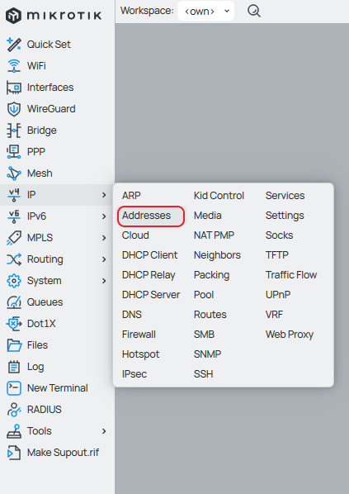
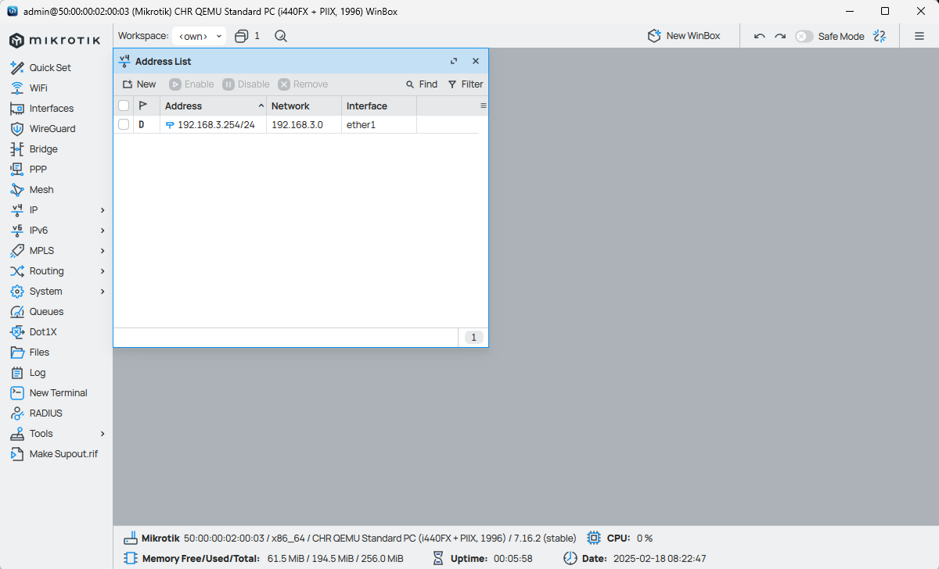
MikroTik – Adresy IP

Slide 11
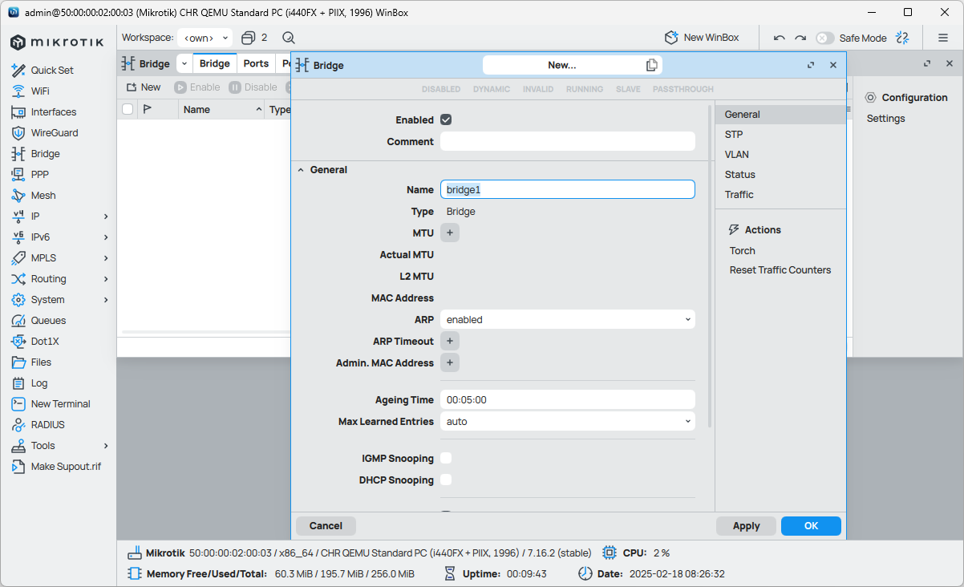
MikroTik – Tworzenie bridge

Slide 12
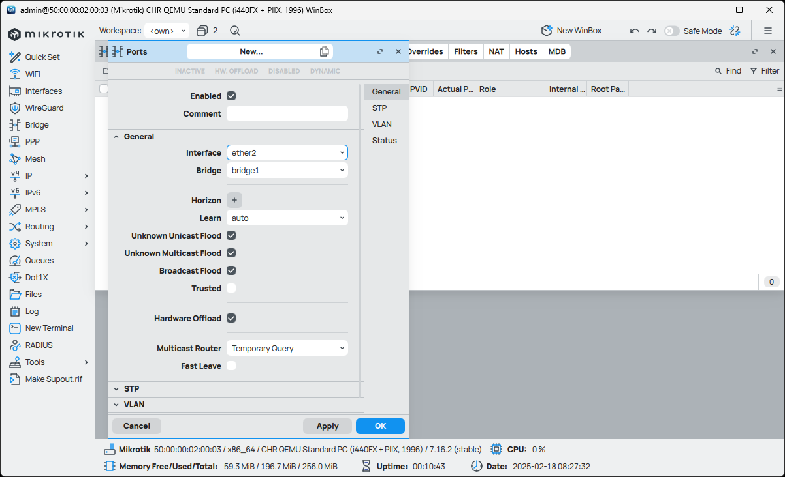
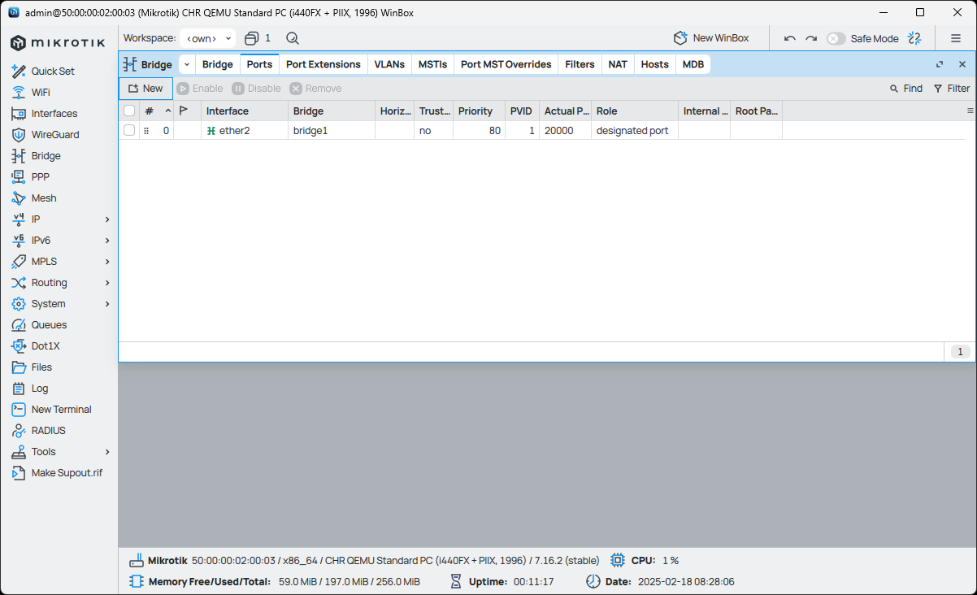
MikroTik – Przypisanie portów do bridge

Slide 13
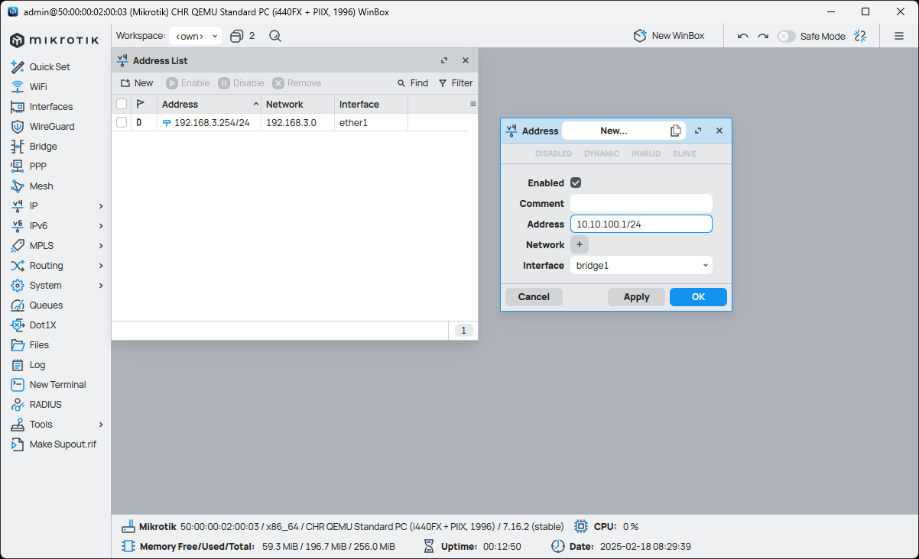
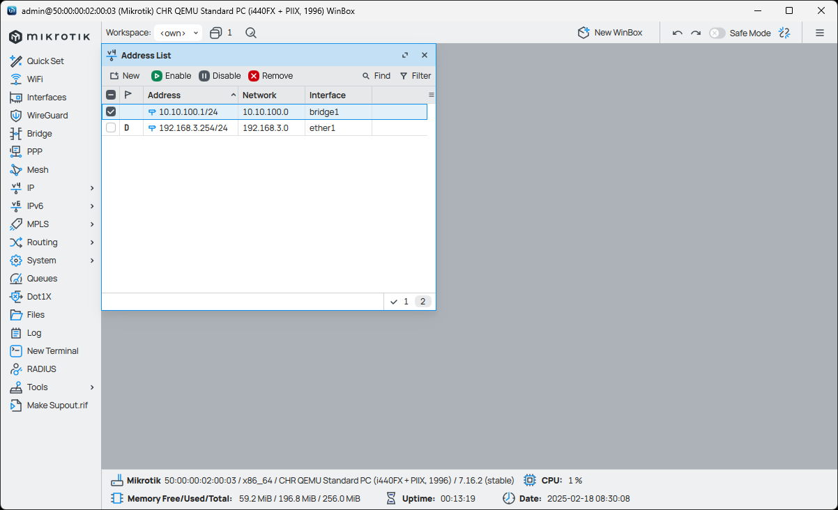
MikroTik – Nadanie adresu IP dla bridge1

Slide 14
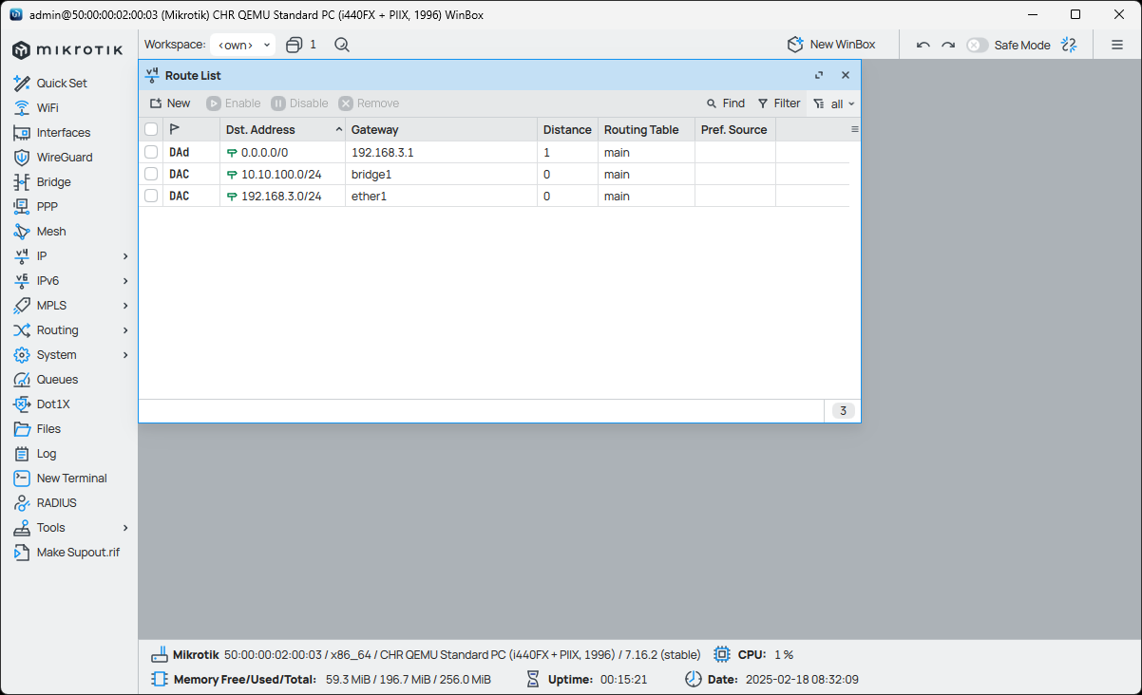
MikroTik – Tablica routingu

